Slide 1
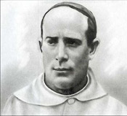
QUERIDAS IRMÃS ESTAMOS A CELEBRAR O DIA DO NOSSO PADRE FUNDADOR
Ramón Zubieta
19 de Novembro de 2014
Alguns Pensamentos

Slide 2
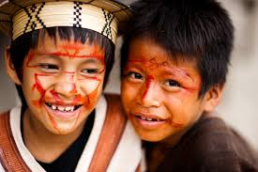
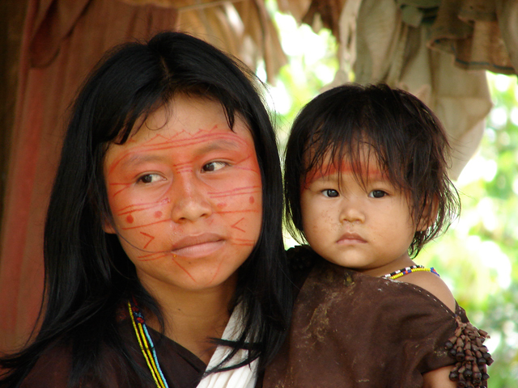
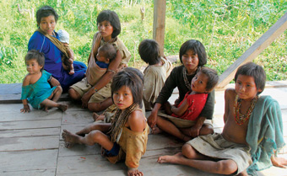
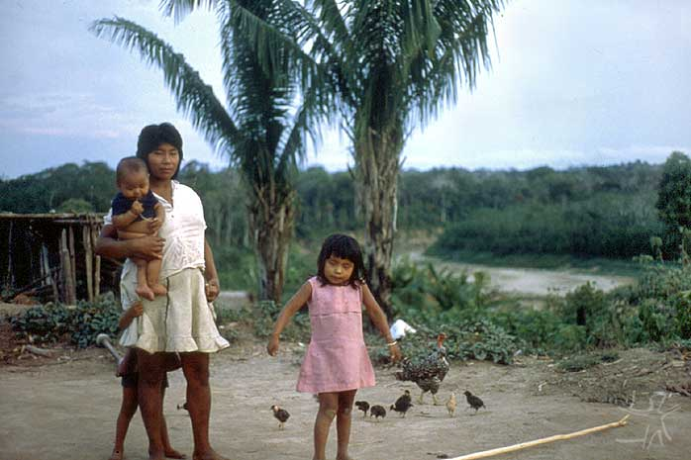
M. Zubieta manifestou com a vida, com as atitudes e com as ações que era uma pessoa aberta ao espirito.

Slide 3
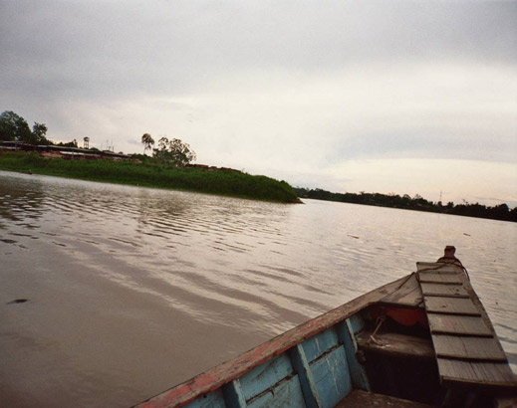
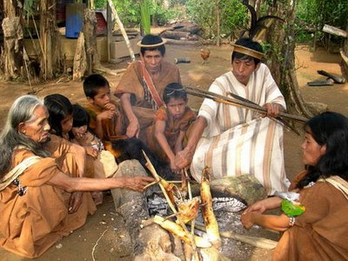
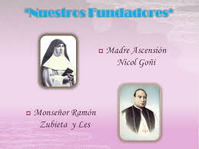
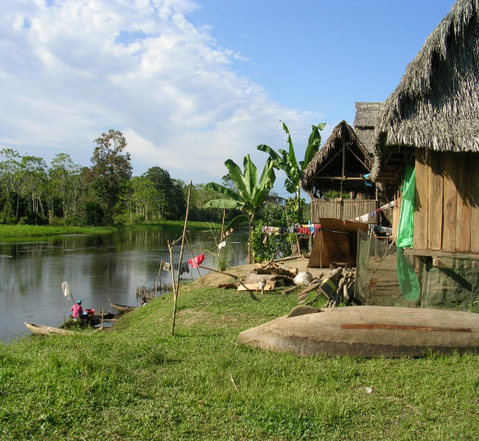
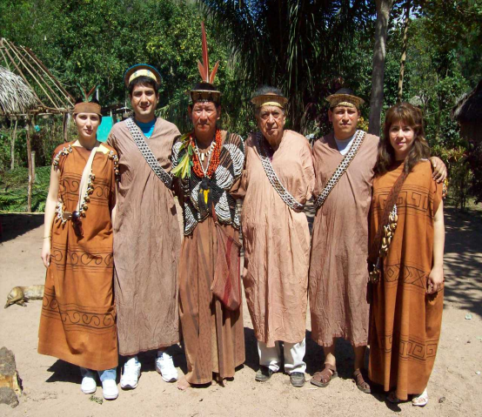
O P. Zubieta partilhava os meios de vida dos nativos, as formas de viajar, a alimentação. Comprometeu-se nos seus problemas e fez projetos para lhes elevar o nível de vida.
Fazia um esforço permanente para se inserir: aprender, buscar, chamar, estar ao serviço.

Slide 4
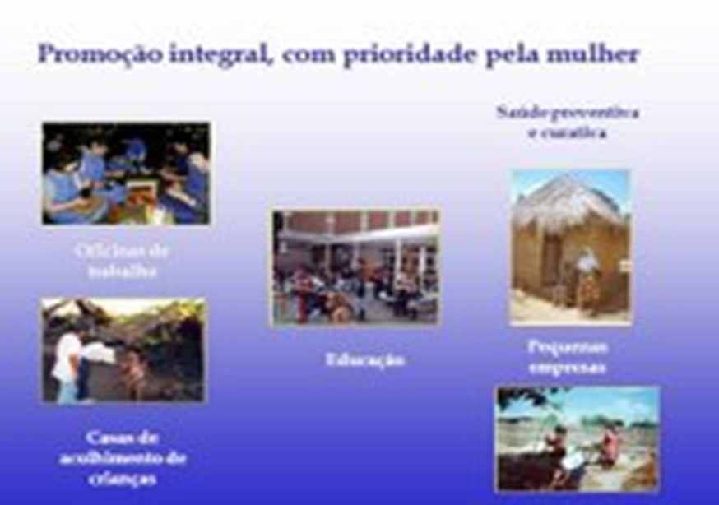
)
A única consolação que tenho nesta vida, sois vós. Desde
que vos conheci, vejo que sabeis sacrificar-vos e,
qualquer de vós, daria a vida pela missão.
(carta às Irmãs, 1918)

Slide 5
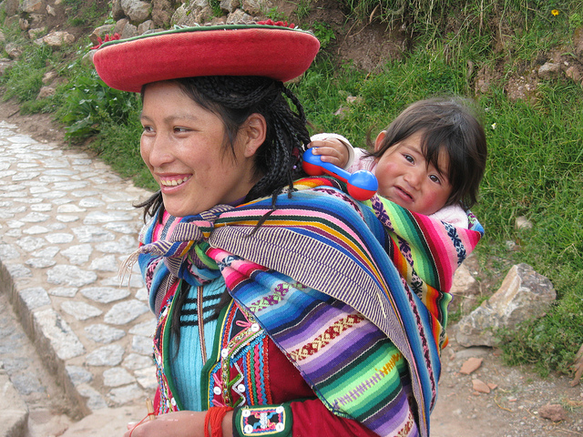
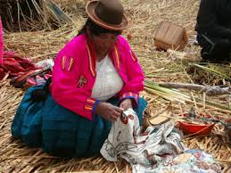
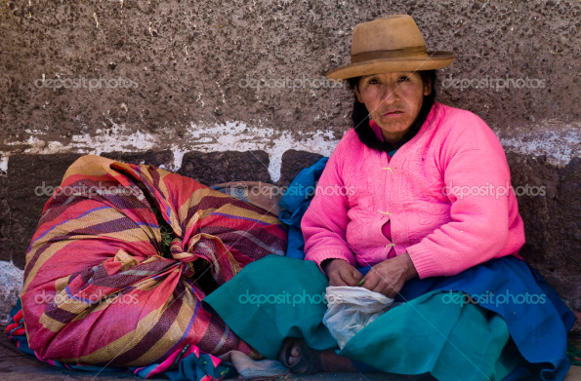
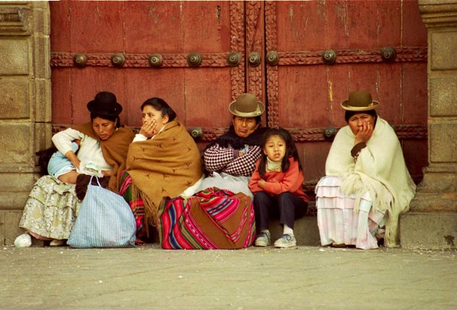
M. Zubieta encontrou uma manifestação de Deus na presença da mulher, algo surpreendente e novo naquela época, talvez o que hoje chamamos de presença materna de Deus.

Slide 6
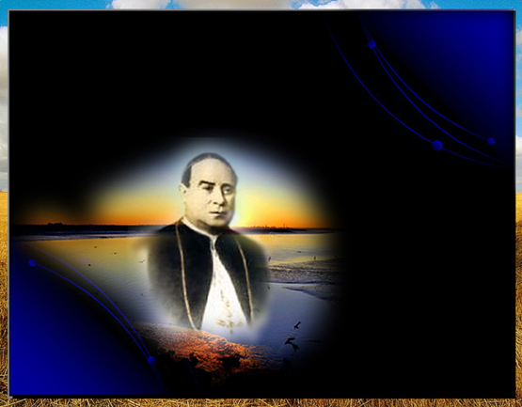
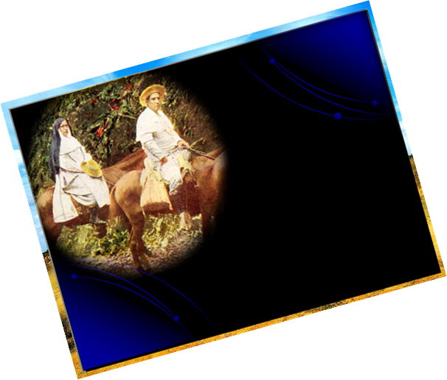
A TODAS VÓS IRMÃS DESEJAMOS UM DIA MUITO
FELIZ, ESTAMOS UNIDAS.
UM GRANDE ABRAÇO.
As Irmãs da Província de Santa Catarina de Sena

